Slide 1
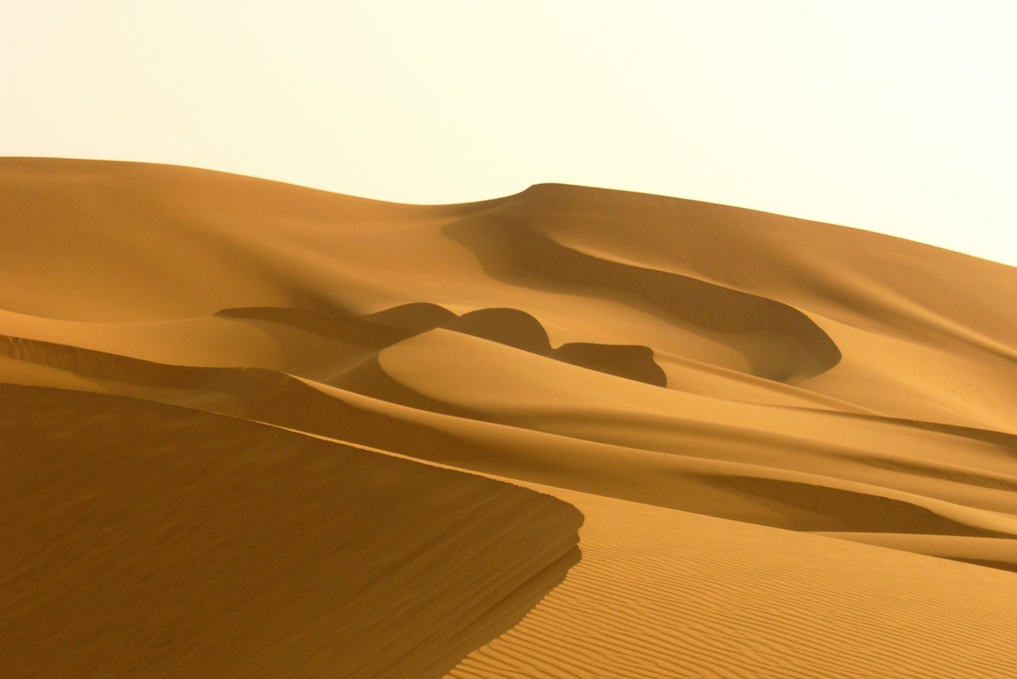
SAHARA
Atlas: 117-118

Slide 2
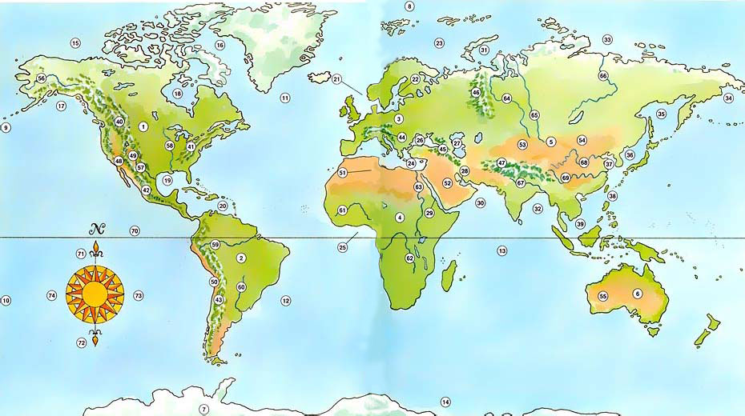

Slide 3
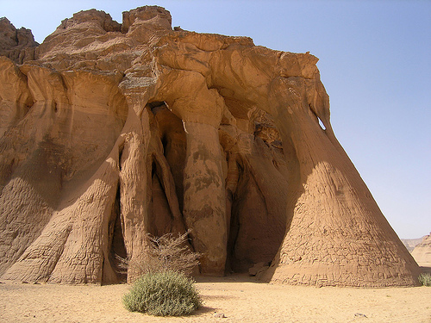
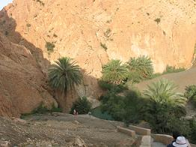
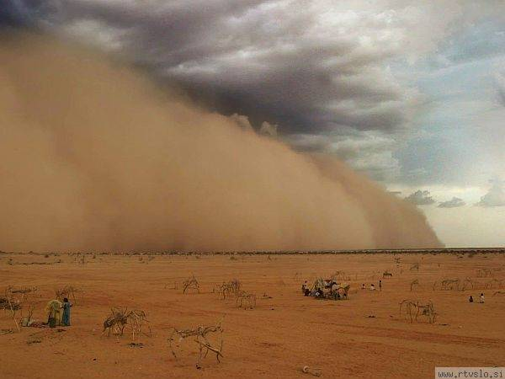
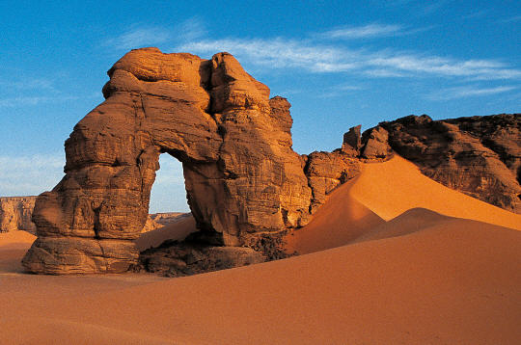
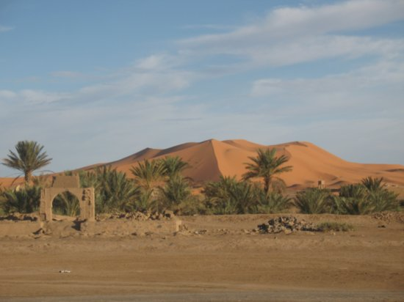

Slide 4
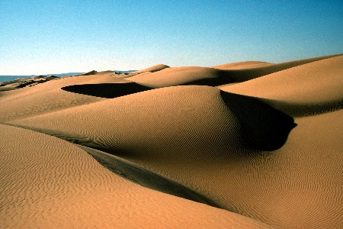
PODNEBJE
Sahara je nastala ob severnem povratniku (23,5° severne zemljepisne širine).
Na leto pade le okoli 15 cm padavin in takrat tla zacvetijo. Sahara je podnevi izjemno vroča, temperature se dvignejo do 50°C, ponoči pa lahko padejo celo pod 0°. Temperaturna nihanja so značilna za tropsko puščavsko podnebje. Doslej najvišja uradno izmerjena temperatura je bila dosežena v Libiji na severu Sahare, in sicer 58,0 °C (22.9.1922).

Slide 5
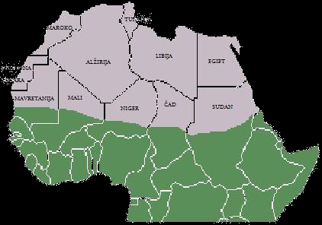

Slide 6
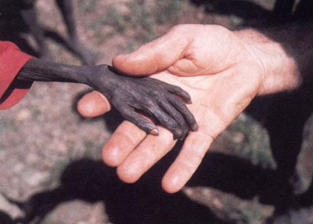
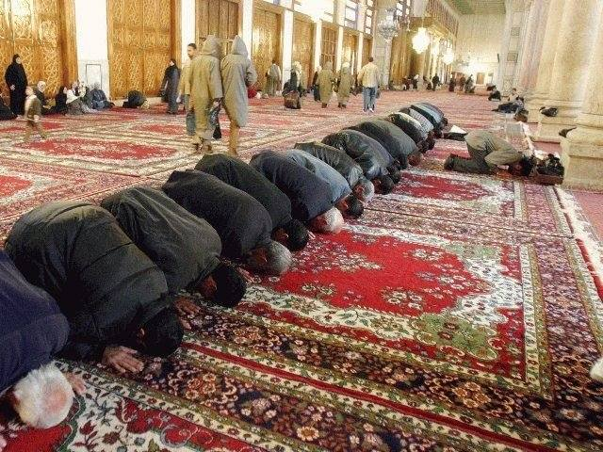
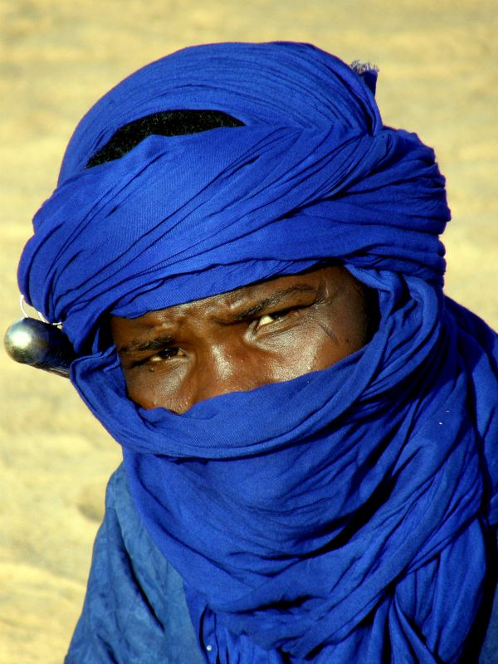
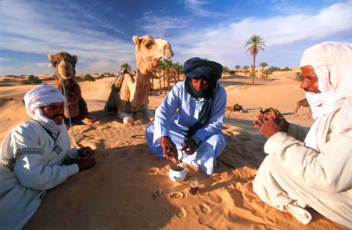
PREBIVALSTVO

Slide 7
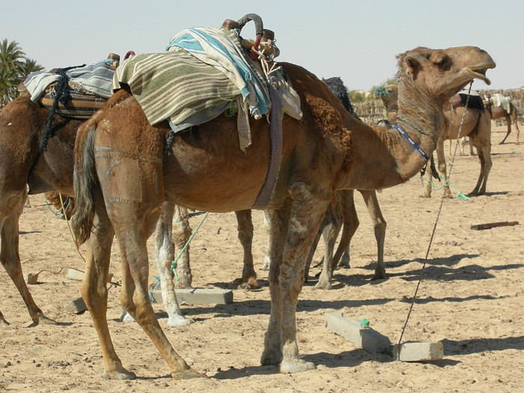
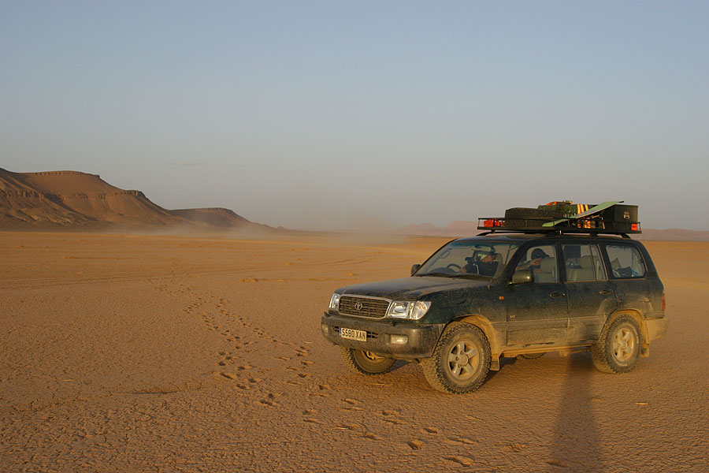

Slide 8
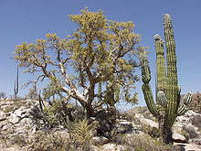
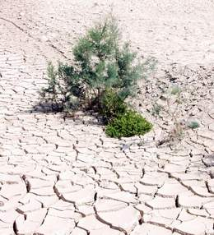
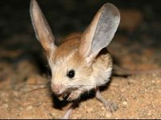
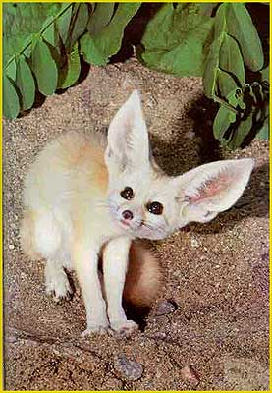
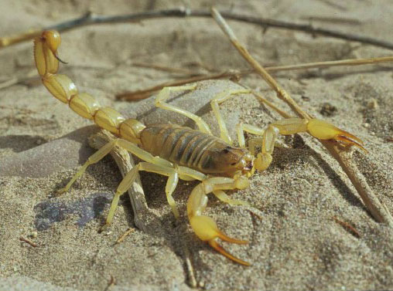
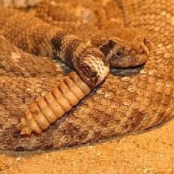
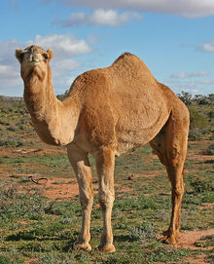
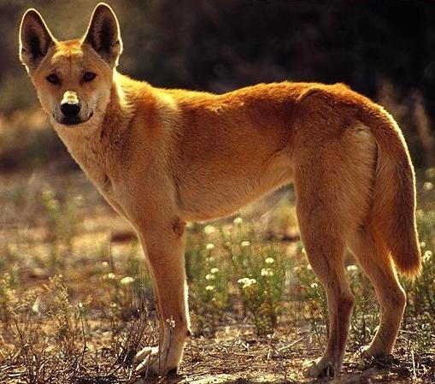
RASTLINSTVO IN ŽIVALSTVO

Slide 9
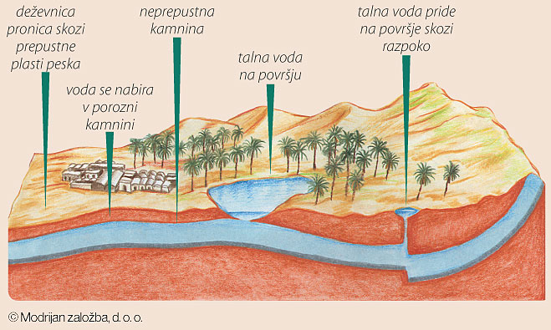
NASTANEK OAZE

Slide 10
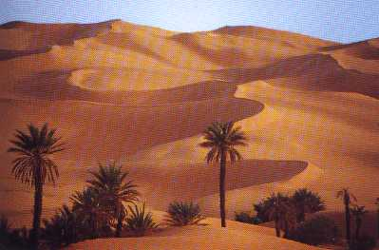
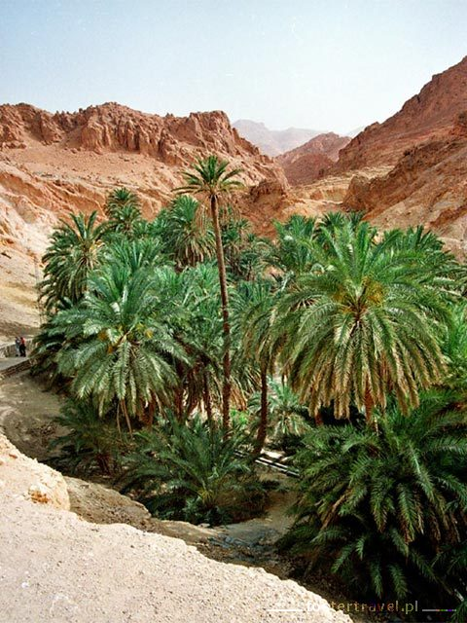
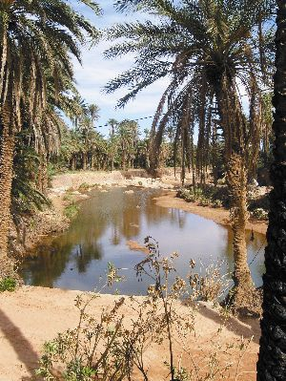

Slide 11
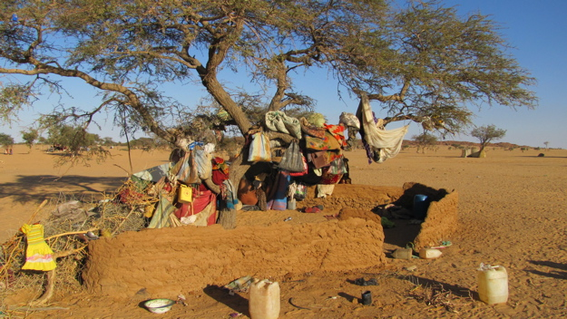
PRIHODNOST SAHARE
Prihodnost Sahare po predvidevanjih ne bo dobra. Turizem in gospodarstvo zelo škodujeta Sahari. Nekateri turisti niso odgovorni…npr. mečejo odpadke v naravo in to take ki se ne morejo sami razgraditi in ostanejo tam celo večnost. Okrog industrij so ogromna smetišča.

Slide 12
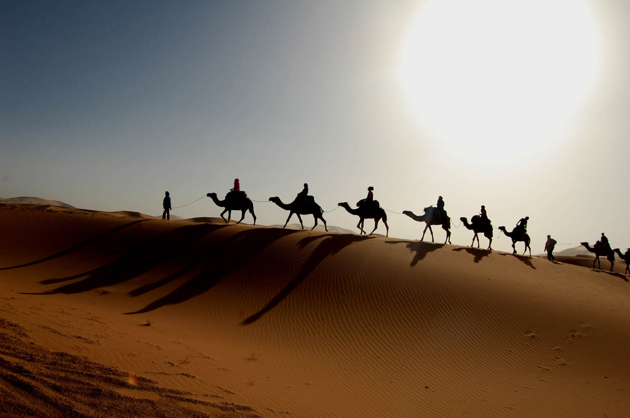
VIRI:
http://www.google.si/images?um=1&hl=sl&gbv=2&tbs=isch%3A1&sa=1&q=SAHARA&aq=f&aqi=g10&aql=&oq=&gs_rfai=
http://sl.wikipedia.org/wiki/Sahara
http://sl.wikipedia.org/wiki/Pu%C5%A1%C4%8Dava
KNJIGE: -Živali vsega sveta; dr. John Feltwell; zbirka Okno v svet; založba Mladinska knjiga; leto izdaje 1988
Velika ilustrirana otroška enciklopedija; nova, dopolnjena izdaja; založba Mladinska knjiga; leto izdaje 1997.

Slide 13
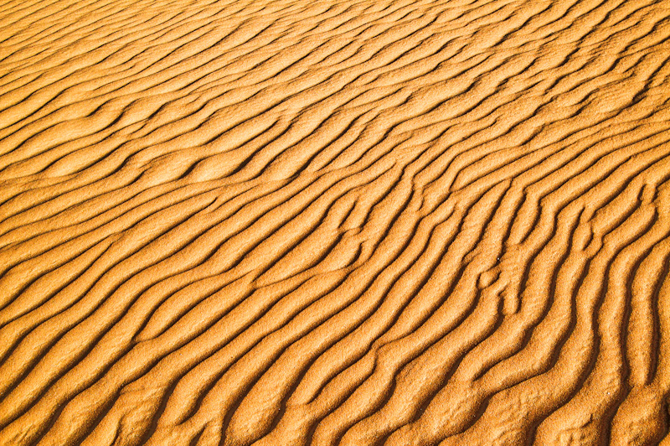
KONEC
HVALA ZA VAŠO POZORNOST

